Slide 1
環境變遷與永續發展
國立大塚企業大學
通識教育中心
施富川老師 主講

Slide 2
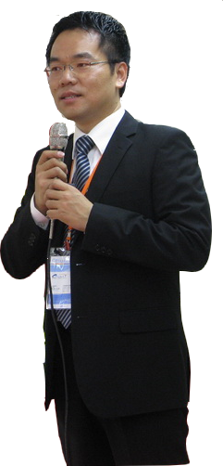
課程簡介
本課程目的在介紹氣候變遷之成因，及培養評估氣候變遷對環境與生態衝擊之能力，並探討如何因應氣候變遷的衝擊。
課程首先介紹大氣系統原理及溫室效應、全球暖化的成因，以建立此課程所需的背景知識，接著將逐步介紹如何模擬可能的氣候變遷及如何設置，以及氣候變遷對自然環境和資源的衝擊，此外如何擬定調適此衝擊的策略也將包含於課程之中。
資料來源：台大生工系永續發展研究室

Slide 3
學習目標
環境變遷與永續發展
了解氣候變遷對於環境的影響
了解地球暖化對於生態的影響
學會如何因應地球暖化的方法
具備環境永續發展的基本概念

Slide 4
向量圖與相片結合

Slide 5
柯內爾-流水學習法
喚醒熱誠
集中
注意力
直接體驗
心得分享

Slide 6
SmartART應用
EEE
KKK
OOOO
FFF

Slide 7
經驗學習的四項理論基礎
學生為中心
感官經驗與反思
分析經驗元素
引起動機

Slide 8
數學解題範例 (三角形的面積公式)
高
底
三角形面積 = (底 x 高) / 2

Slide 9
再來一個示範
以下方程式求解：

Slide 10
本校歷年學生人數
96
97
98
99
100

Slide 11
圖表動畫範例
2013年
2013年
2018年
2008年
2018年
2008年
革新團隊的成功
革新團隊的成功
產業團體的革新團隊化
產業團體的革新團隊化
企業主導的團隊養成
企業主導的團隊養成
透過機關移轉之革新都市的建設及活性化
透過機關移轉之革新都市的建設及活性化

Slide 12
交通路線圖

Slide 13
什麼是綠色學習地圖？
1
2
綠色生活
地 圖
環境主題
地 圖

Slide 14
商務電話禮儀
我找陳董
請稍等

